Slide 1
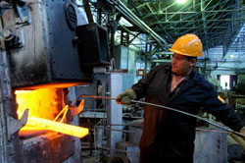
ПРОФЕССИЯ «ТЕРМИСТ»
Е.Г.Омельшина

Slide 2
Специальность 15.04.08 Металловедение и термическая обработка металлов
Методический материал разработан для профориентационной работы по специальности

Slide 3
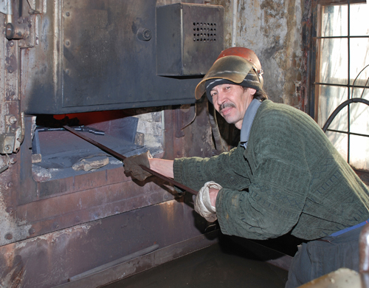
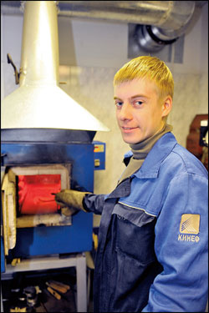
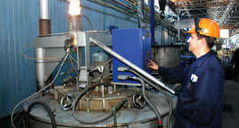
Термист – это специалист по термической обработке металлов.

Slide 4
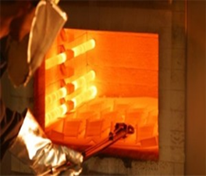
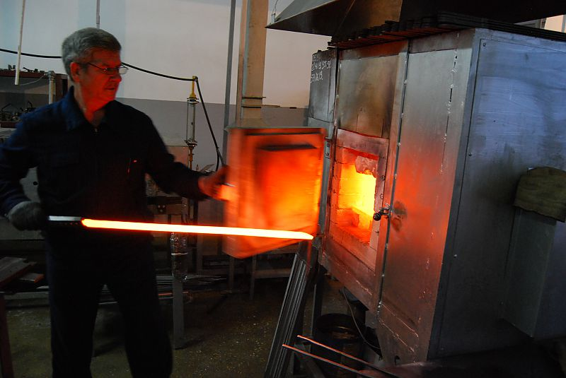
СУТЬ ДЕЯТЕЛЬНОСТИ
1.Разработка, внедрение и ведение технологических процессов термической и химико-термической обработки металлов.

Slide 5
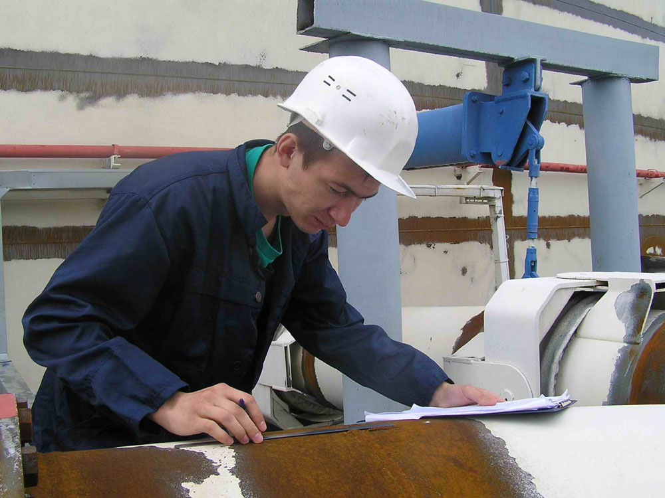
СУТЬ ДЕЯТЕЛЬНОСТИ
2. Контроль за соблюдением технологической дисциплины, эксплуатацией оборудования и качества металлов.

Slide 6
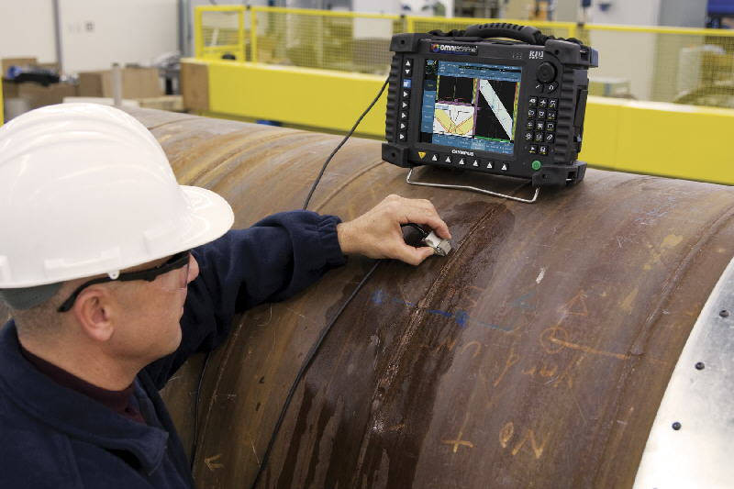
СУТЬ ДЕЯТЕЛЬНОСТИ
3. Проведение металлографических исследований и механических испытаний.

Slide 7
СУТЬ ДЕЯТЕЛЬНОСТИ
4. Организация и планирование работы коллектива исполнителей и обеспечение безопасности труда на производственном участке.

Slide 8
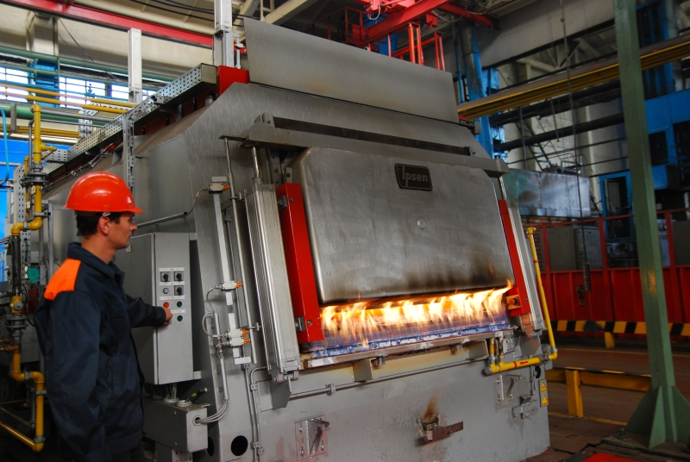
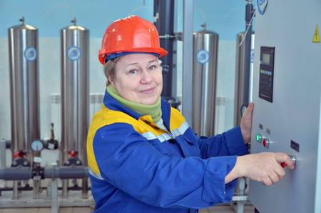
СУТЬ ДЕЯТЕЛЬНОСТИ
5. Выполнение работ по одной или нескольким профессиям рабочих, должностям служащих.

Slide 9
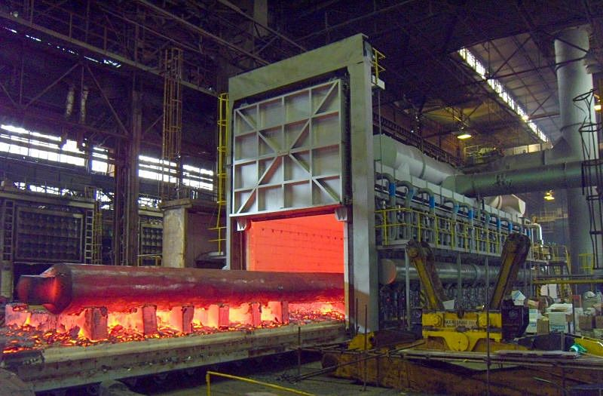
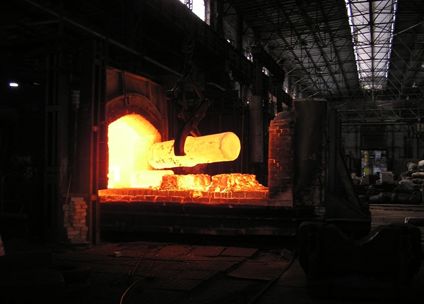
ТЕРМИЧЕСКИЕ ПЕЧИ

Slide 10
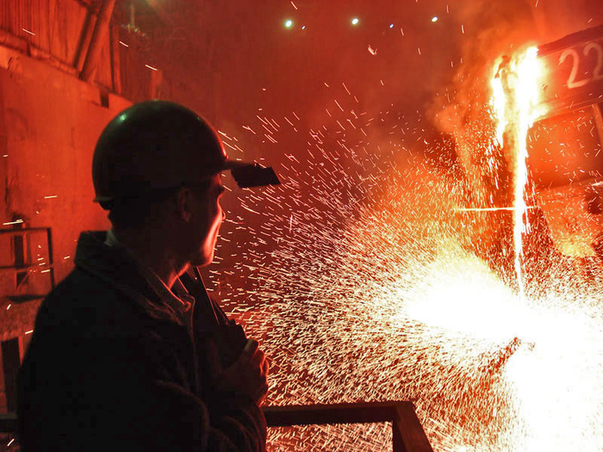
ЛИЧНЫЕ ДАННЫЕ
1. Термист должен понимать сущность и социальную значимость своей будущей
профессии, проявлять к ней устойчивый интерес.

Slide 11
ЛИЧНЫЕ ДАННЫЕ
2. Организовывать собственную деятельность, выбирать типовые методы и способы выполнения профессиональных задач, оценивать их эффективность и качество.

Slide 12
ЛИЧНЫЕ ДАННЫЕ
3. Принимать решения в стандартных и нестандартных ситуациях и нести за них ответственность.

Slide 13
ЛИЧНЫЕ ДАННЫЕ
4. Осуществлять поиск и использование информации, необходимой для эффективного выполнения профессиональных задач,
профессионального и личностного развития.

Slide 14
ЛИЧНЫЕ ДАННЫЕ
5. Использовать информационно-коммуникационные технологии
в профессиональной деятельности.

Slide 15
ЛИЧНЫЕ ДАННЫЕ
6. Работать в коллективе и команде, эффективно общаться с коллегами, руководством, потребителями.

Slide 16
ЛИЧНЫЕ ДАННЫЕ
7. Брать на себя ответственность за работу членов команды (подчиненных), результат выполнения заданий.

Slide 17
ЛИЧНЫЕ ДАННЫЕ
8. Самостоятельно определять задачи профессионального и личностного развития, заниматься самообразованием, осознанно
планировать повышение квалификации.

Slide 18
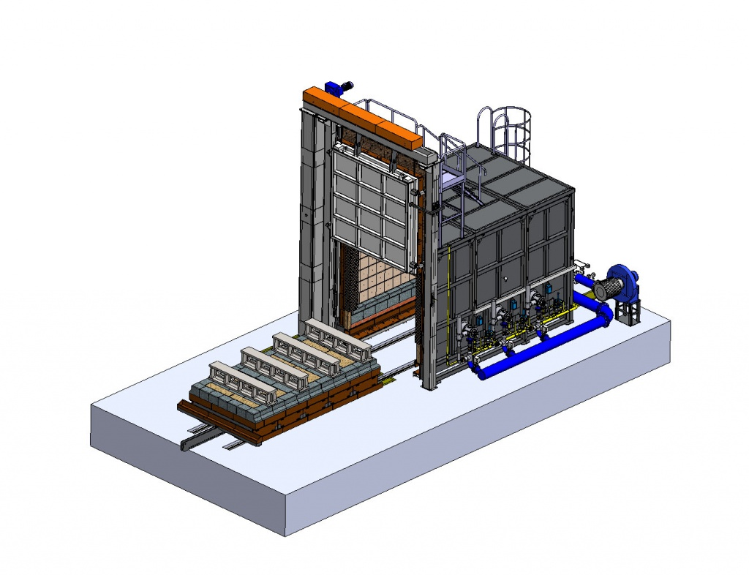
ЛИЧНЫЕ ДАННЫЕ
9. Ориентироваться в условиях частой смены технологий в профессиональной деятельности.

Slide 19
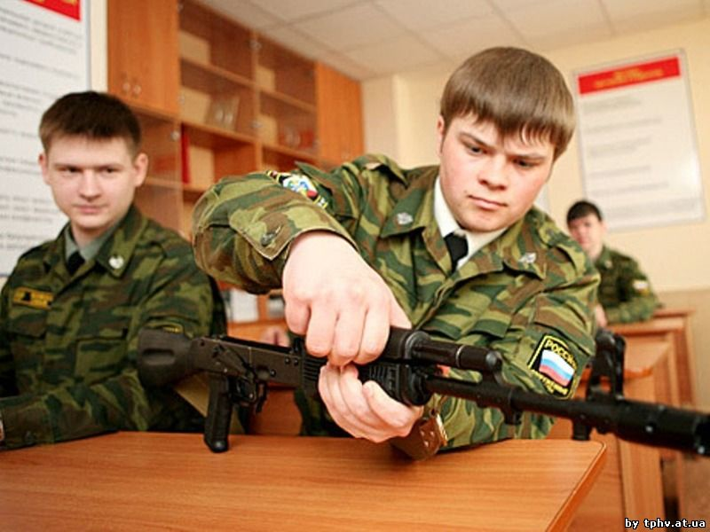
ЛИЧНЫЕ ДАННЫЕ
10. Исполнять воинскую обязанность, в том числе с применением полученных профессиональных знаний (для юношей).

